Slide 1
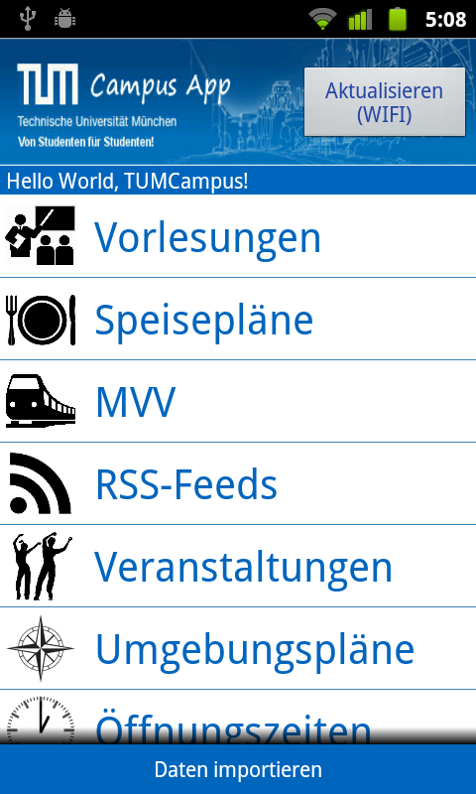
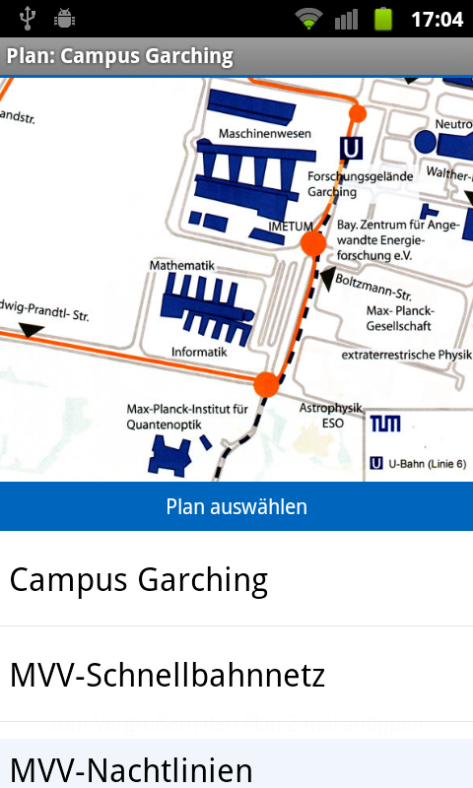


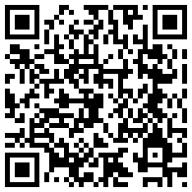


TUM Campus App für Informatik
www.facebook.com/TUMCampus
TUM, Fakultät für Informatik, Android-Praktikum, inoffizielle App für Studenten
C. Richter, T. Bley in Kooperation mit Lehrstuhl 13, Prof. Dr. Uwe Baumgarten
www13.in.tum.de

Slide 2
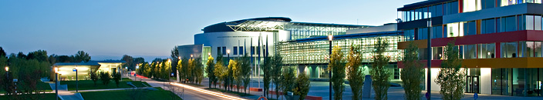
TUM Campus App für Informatik
www.facebook.com/TUMCampus
TUM, Fakultät für Informatik, Android-Praktikum, inoffizielle App für Studenten
C. Richter, T. Bley in Kooperation mit Lehrstuhl 13, Prof. Dr. Uwe Baumgarten
www13.in.tum.de

